Slide 1

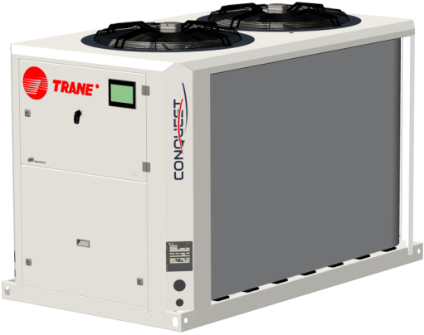
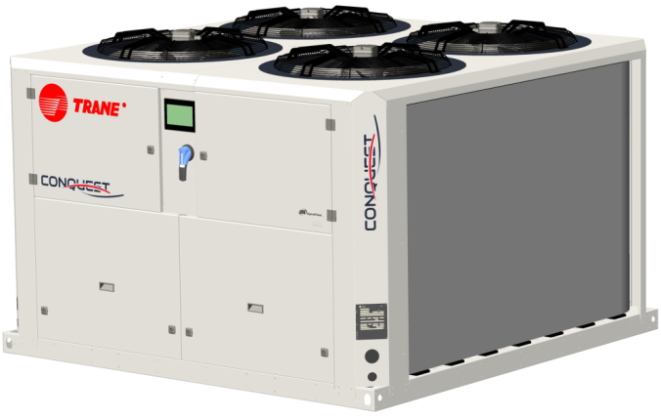
Pompe di calore e chiller Scroll raffreddati ad aria
CGAX/CXAX 40-165 kW
Il chiller migliore che saprà conquistarvi
Titolo
sottotitolo
AVVIA

Slide 2
Trane presenta
Il chiller più valido del mercato…
… per una esperienza superiore per il cliente
Efficienza massima
Livelli sonori minimi
Finiture di alta qualità
Intelligente e versatile
… e con la leggendaria affidabilità di Trane!
Sottotitolo
Testo
Elenco puntato
Elenco puntato
  Sottolivello elenco puntato
  Sottolivello elenco puntato
Pagina principale
Scopri l'intera gamma
Scopri le innovazioni
Caratteristiche uniche
Offerta completa di Trane

Slide 3
La gamma Conquest
Sottotitolo
Testo
Elenco puntato
Elenco puntato
  Sottolivello elenco puntato
  Sottolivello elenco puntato
Scopri di più
Modelli e capacità frigorifere
Scopri di più
Schemi di esercizio
Pagina principale
Scopri l'intera gamma
Scopri le innovazioni
Caratteristiche uniche
Offerta completa di Trane

Slide 4




La gamma Conquest
Solo raffreddamento "CGAX"
Pompa di calore "CXAX"
Pompa di calore
"CXAX"
Sottotitolo
Testo
Elenco puntato
Elenco puntato
  Sottolivello elenco puntato
  Sottolivello elenco puntato
Mono-circuito
Doppio circuito
Mono-circuito
Doppio circuito
40 kW
50 kW
60 kW
70 kW
80 kW
90 kW
100 kW
110 kW
120 kW
Visualizza schemi di esercizio
130 kW
140 kW
150 kW
160 kW
Pagina principale
Scopri l'intera gamma
Scopri le innovazioni
Caratteristiche uniche
Offerta completa di Trane
Caratteristiche uniche

Slide 5
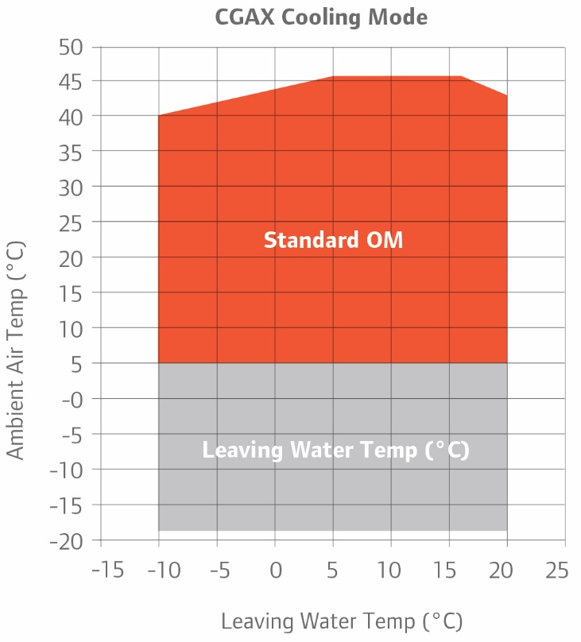
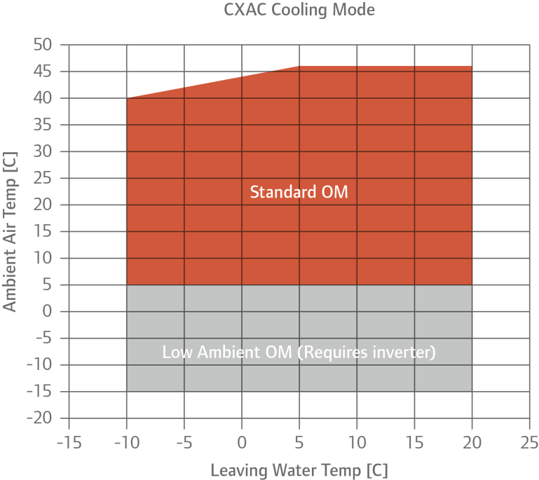
Schemi di esercizio
Torna alla panoramica
Ulteriori informazioni...
Raffreddamento in ogni periodo dell'anno
CGAX
Temperatura ambiente
da -18 °C fino a +46 °C
Temperatura acqua in uscita
fino a -12 °C
Modalità raffreddamento CGAX
Pagina principale
Scopri l'intera gamma
Scopri le innovazioni
Caratteristiche uniche
Offerta completa di Trane

Slide 6
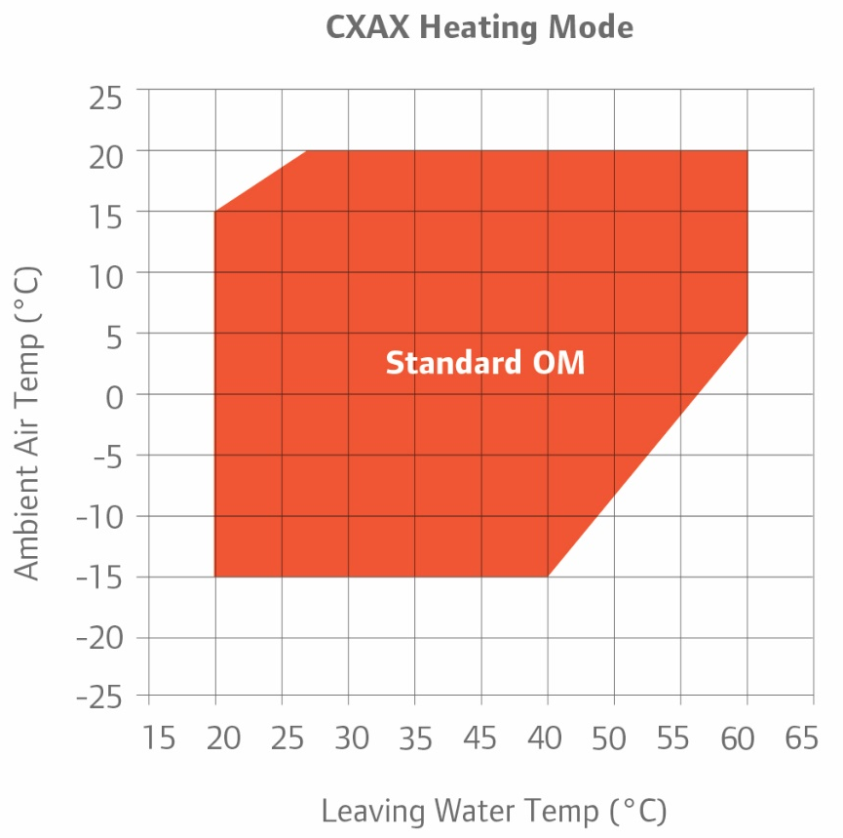
Schemi di esercizio
Torna alla panoramica
Riscaldamento tutto l'anno
CXAX
Temperatura ambiente
fino a -15 °C
Temperatura acqua in uscita
fino a 60 °C
Pagina principale
Scopri l'intera gamma
Scopri le innovazioni
Caratteristiche uniche
Offerta completa di Trane

Slide 7



Innovazioni
Sottotitolo
Testo
Elenco puntato
Elenco puntato
  Sottolivello elenco puntato
  Sottolivello elenco puntato
Ventilatori
a commutazione elettronica (EC)
Batterie
di condensazione
a microcanali
Azionamento
a frequenza adattativa
Pagina principale
Scopri l'intera gamma
Scopri le innovazioni
Caratteristiche uniche
Offerta completa di Trane

Slide 8
Batterie di condensazione a microcanali
Torna alla panoramica
Alette con fessure e contatto brasato per un migliore trasferimento di calore e maggiore robustezza
Batteria con design all'avanguardia per una maggiore resistenza alla corrosione
Maggiore vita utile
Maggiore efficienza con meno refrigerante
Impatto ambientale ridotto
Riduzione del 10% del peso totale dell'unità
Ingresso aria condensatore
Microcanali per R410A
Uscita aria condensatore
Pagina principale
Scopri l'intera gamma
Scopri le innovazioni
Caratteristiche uniche
Offerta completa di Trane

Slide 9
Azionamento a frequenza adattiva*
Torna alla panoramica
Maggiore efficienza in condizioni di carico parziale
Migliore modulazione della capacità
Sovracorrente ridotta di un fattore 5
* con opzione SmartFlow
Pagina principale
Scopri l'intera gamma
Scopri le innovazioni
Caratteristiche uniche
Offerta completa di Trane

Slide 10

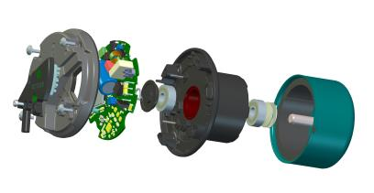
Ventilatori a
commutazione elettronica (EC)*
Torna alla panoramica
Migliore modulazione della capacità
Minore consumo energetico
Costi energetici ridotti
* sulle versioni con ventilatori ad alta efficienza e ad alta pressione statica
Pagina principale
Scopri l'intera gamma
Scopri le innovazioni
Caratteristiche uniche
Offerta completa di Trane

Slide 11




Caratteristiche uniche
Sottotitolo
Testo
Elenco puntato
Elenco puntato
  Sottolivello elenco puntato
  Sottolivello elenco puntato
EFFICIENZA ENERGETICA
SILENZIOSITÀ
Versione "SE" con rendimento standard
QUALITÀ
INTELLIGENZA
Pagina principale
Scopri l'intera gamma
Scopri le innovazioni
Caratteristiche uniche
Offerta completa di Trane

Slide 12
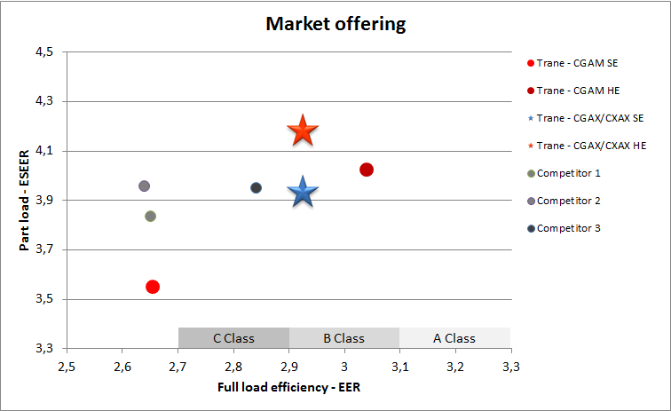
Efficienza energetica
Torna alla panoramica
Ulteriori informazioni...
Il massimo dell'efficienza... con un risparmio energetico assicurato!
Sottotitolo
Testo
Elenco puntato
Elenco puntato
  Sottolivello elenco puntato
  Sottolivello elenco puntato
Rendimento standard: SE
EER > 2,95 (classe B)
ESEER = 3,9
COP > 3 (classe B)
SCOP = 3,3 (conforme a Ecodesign 2015 e 2017)
Rendimento elevato: HE
→Ventilatori EC
EER > 2,95 (classe B)
ESEER fino a 4,5!
COP > 3 (classe B)
SCOP fino a 3,9!
EFFICIENZA ENERGETICA
Risparmi per il 97% del tempo
Versione "SE" con rendimento standard
Risparmi per il 3% del tempo
*ESEER = (EER a pieno carico x 0,03) + (EER al 75% del carico x 0,33) + (EER al 50% del carico x 0,41) + (EER al 25% del carico x 0,23)
Pagina principale
Scopri l'intera gamma
Scopri le innovazioni
Caratteristiche uniche
Offerta completa di Trane

Slide 13


Efficienza energetica
Torna alla panoramica
Direttiva Ecodesign – legislazione in materia di energia
Obiettivo di ridurre del 20% le emissioni di CO₂ in Europa nel 2020
applicabile a tutti i dispositivi elettrici
Per chiller e pompe di calore in applicazioni di tipo comfort*
Pompa di calore nel 2015 e 2017
Raffreddamento nel 2017 e 2019
Nessun obiettivo di efficienza a pieno carico → EER e GOP
Obiettivi di rendimento a carico parziale ambiziosi che considerano la modalità OFF, il consumo dell'unità e nuovi metodi per il calcolo del rendimento a carico parziale (≠ ESEER)
  Raffreddamento →ESEER → SEER
  Riscaldamento → nuovo SCOP (2,94 nel settembre 2015; 3,2 nel settembre 2017)
Sottotitolo
Testo
Elenco puntato
Elenco puntato
  Sottolivello elenco puntato
  Sottolivello elenco puntato
EFFICIENZA ENERGETICA
Versione "SE" con rendimento standard
*Diversi obiettivi SEER per il raffreddamento e date di implementazione per le applicazioni di processo
Pagina principale
Scopri l'intera gamma
Scopri le innovazioni
Caratteristiche uniche
Offerta completa di Trane

Slide 14
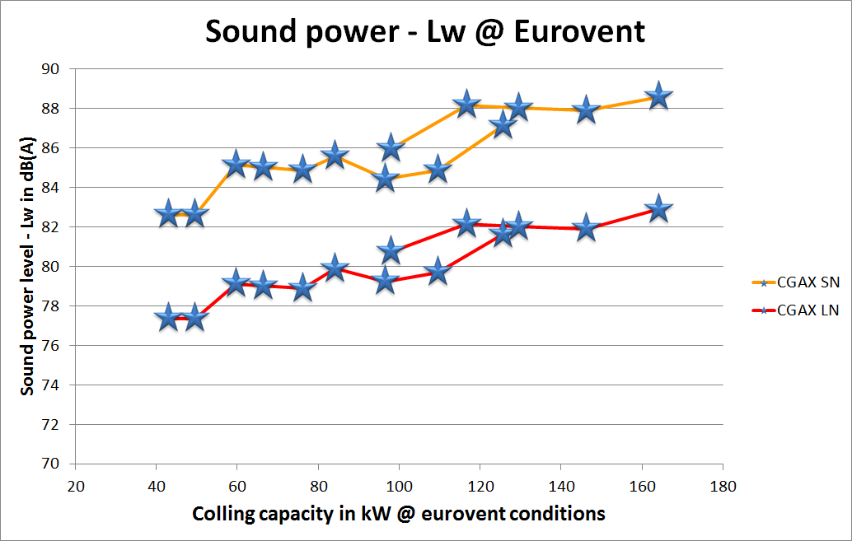
Silenziosità
Torna alla panoramica
Meno rumore... più tranquillità!
Sottotitolo
Testo
Elenco puntato
Elenco puntato
  Sottolivello elenco puntato
  Sottolivello elenco puntato
EFFICIENZA ENERGETICA
Livello sonoro standard: SN
Lw = da 83 a 89 dB(A)
→Il rumore non è un fattore critico
Livello sonoro ridotto: LN →
-5 dB(A)
Lw = da 77 a 83 dB(A)
→Il rumore è un fattore critico
Versione "SE" con rendimento standard
-6 dB(A)
Cooling capacity in kW @ eurovent conditions
Pagina principale
Scopri l'intera gamma
Scopri le innovazioni
Caratteristiche uniche
Offerta completa di Trane

Slide 15




Qualità
Torna alla panoramica
Ulteriori informazioni...
Alta qualità... più tranquillità!
Sottotitolo
Testo
Elenco puntato
Elenco puntato
  Sottolivello elenco puntato
  Sottolivello elenco puntato
Noi siamo i produttori!
Progettazione Trane dalla A alla Z
Componenti chiave progettati e/o realizzati da Trane (unità di controllo, compressore)
Produzione e collaudo rigorosi
Processo produttivo snello
Piano di qualità del prodotto: 7 stazioni di lavoro con 15 punti di controllo
Il nuovo standard di mercato nella qualità delle finiture
Il look è frutto del design industriale: solido e moderno!
Particolare attenzione per la qualità della vernice, il cablaggio e le tubazioni
EFFICIENZA ENERGETICA
Versione "SE" con rendimento standard
Garanzia: copertura completa fino a 10 anni! Trane Select
Pagina principale
Scopri l'intera gamma
Scopri le innovazioni
Caratteristiche uniche
Offerta completa di Trane
Pagina principale

Slide 16
Qualità
Torna alla panoramica
Alta qualità... focus sui microcanali
Resistenza alla corrosione* - migliore delle batterie tradizionali!
Batteria standard 700 h→ nessuna perdita, nessuna riduzione delle prestazioni, meglio delle batterie con alette in rame/rivestimento con resina epossidica nera (500 h)
Batteria standard 1.200⁺ h→ nessuna perdita, leggero decadimento visivo (depositi bianchi), riduzione delle prestazioni trascurabile
Batteria rivestita 2.400 h→ nessuna perdita, nessuna riduzione delle prestazioni
Tenuta del sistema pari alle batterie tradizionali
  Prove di fatica a valori estremi di pressione/temperatura
  (EN 15834 § 7.8: 800 cicli, -20 °C – 140 °C, 0 – 45 bar)
  Prove di fatica a valori estremi di pressione
  (UL1995 articolo 62: 250.000 cicli, 0 – 45 bar)
Test delle vibrazioni pari a 7.000 km di
trasporto (ASTM D4169 Mezzi pesanti livello II)
Resistenza alla sabbia pari alle batterie tradizionali
Prove alle condizioni di burrasca NF EN 60068-2-68
(250 kg/ora - 2,2 g/m³ a 18 m/s)
→leggera erosione ma assenza di danni meccanici, nessuna perdita, nessuna riduzione delle prestazioni
EFFICIENZA ENERGETICA
Versione "SE" con rendimento standard
*Le prove di esposizione a nebbia salina comprendono la batteria e i raccordi del blocco e sono realizzate secondo la procedura di prova ISO 9227-AASS (Nebbia salina ad acido acetico) o ASTM G85-02 A2.
Pagina principale
Scopri l'intera gamma
Scopri le innovazioni
Caratteristiche uniche
Offerta completa di Trane

Slide 17
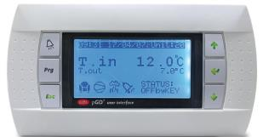
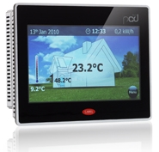
INTELLIGENZA
Torna alla panoramica
Ulteriori informazioni...
Sottotitolo
Testo
Elenco puntato
Elenco puntato
  Sottolivello elenco puntato
  Sottolivello elenco puntato
Nuovo controller leggero Trane
Display LCD, 6 tasti di navigazione
Messaggi chiari in 15 lingue
EXV: Valvole di espansione elettroniche
Pacchetto com: setpoint est. acqua refrigerata, limitazione domanda est., uscita analogica di capacità, relè programmabili
Perdita della carica di refrigerante (2015)
Display speciale →facile e intuitivo
Touchscreen a colori da 7"
Andamento dei dati
Chiaro registro allarmi
Abilitazione TIS per il monitoraggio remoto
Pagina principale
Scopri l'intera gamma
Scopri le innovazioni
Caratteristiche uniche
Offerta completa di Trane

Slide 18
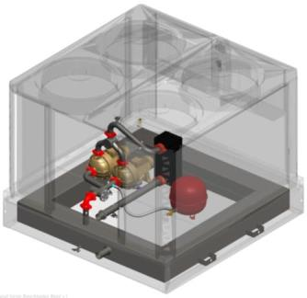
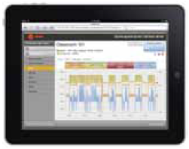
INTELLIGENZA
Torna alla panoramica
Sottotitolo
Testo
Elenco puntato
Elenco puntato
  Sottolivello elenco puntato
  Sottolivello elenco puntato
Versatilità: ogni edificio ha uno scopo!
Due pacchetti di isolamento acustico
Pompa singola o doppia con due pressioni di mandata
Controllo intelligente della portata
Recupero Parziale del Calore
Serbatoio d’accumulo
Ventilatori ad alta pressione statica
Connesso: un solo sistema, su richiesta con monitoraggio continuo!
Controllo impianto intelligente per tre unità incluse le pompe
Comunicazione intelligente: Modbus, BACnet®, Lon™ e Trane BMS
Pagina principale
Scopri l'intera gamma
Scopri le innovazioni
Caratteristiche uniche
Offerta completa di Trane

Slide 19

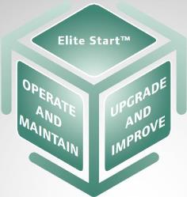
Offerta completa di Trane
Ulteriori informazioni...
Sottotitolo
Testo
Elenco puntato
Elenco puntato
  Sottolivello elenco puntato
  Sottolivello elenco puntato
Trane non si ferma qui... siete in buone mani
Gli esperti Trane sono al vostro servizio: forniamo un'ampia gamma di soluzioni di assistenza per garantirvi un impianto HVAC con le prestazioni più affidabili e dal miglior rapporto qualità/prezzo...
… dal primo giorno e per tutto il ciclo di vita dell'apparecchiatura
Elite Start
Contratto Trane Select
Parti di ricambio
Trane Building Advantage
Servizi di controllo Trane
Servizi di noleggio Trane
…
Pagina principale
Scopri l'intera gamma
Scopri le innovazioni
Caratteristiche uniche
Offerta completa di Trane

Slide 20
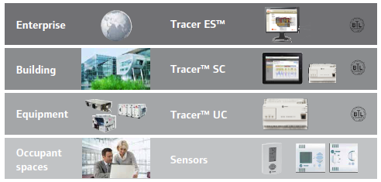
Offerta completa di Trane
Sottotitolo
Testo
Elenco puntato
Elenco puntato
  Sottolivello elenco puntato
  Sottolivello elenco puntato
Trane non si ferma qui... siete in buone mani
Gli esperti di controllo di Trane offrono una linea completa di soluzioni che spazia dai sensori ai dispositivi di controllo
… fino a sistemi di gestione centralizzata leader del settore
Trane offre supporto selezionando il design e applicando le migliori soluzioni di controllo per le esigenze di qualsiasi tipologia di fabbricato.
Le soluzioni Building Management Systems di Trane offrono piena flessibilità e integrano le tecnologie informatiche più all'avanguardia, quali la connessione in rete tramite IP e il supporto dei servizi web.
Pagina principale
Scopri l'intera gamma
Scopri le innovazioni
Caratteristiche uniche
Offerta completa di Trane

